Slide 1
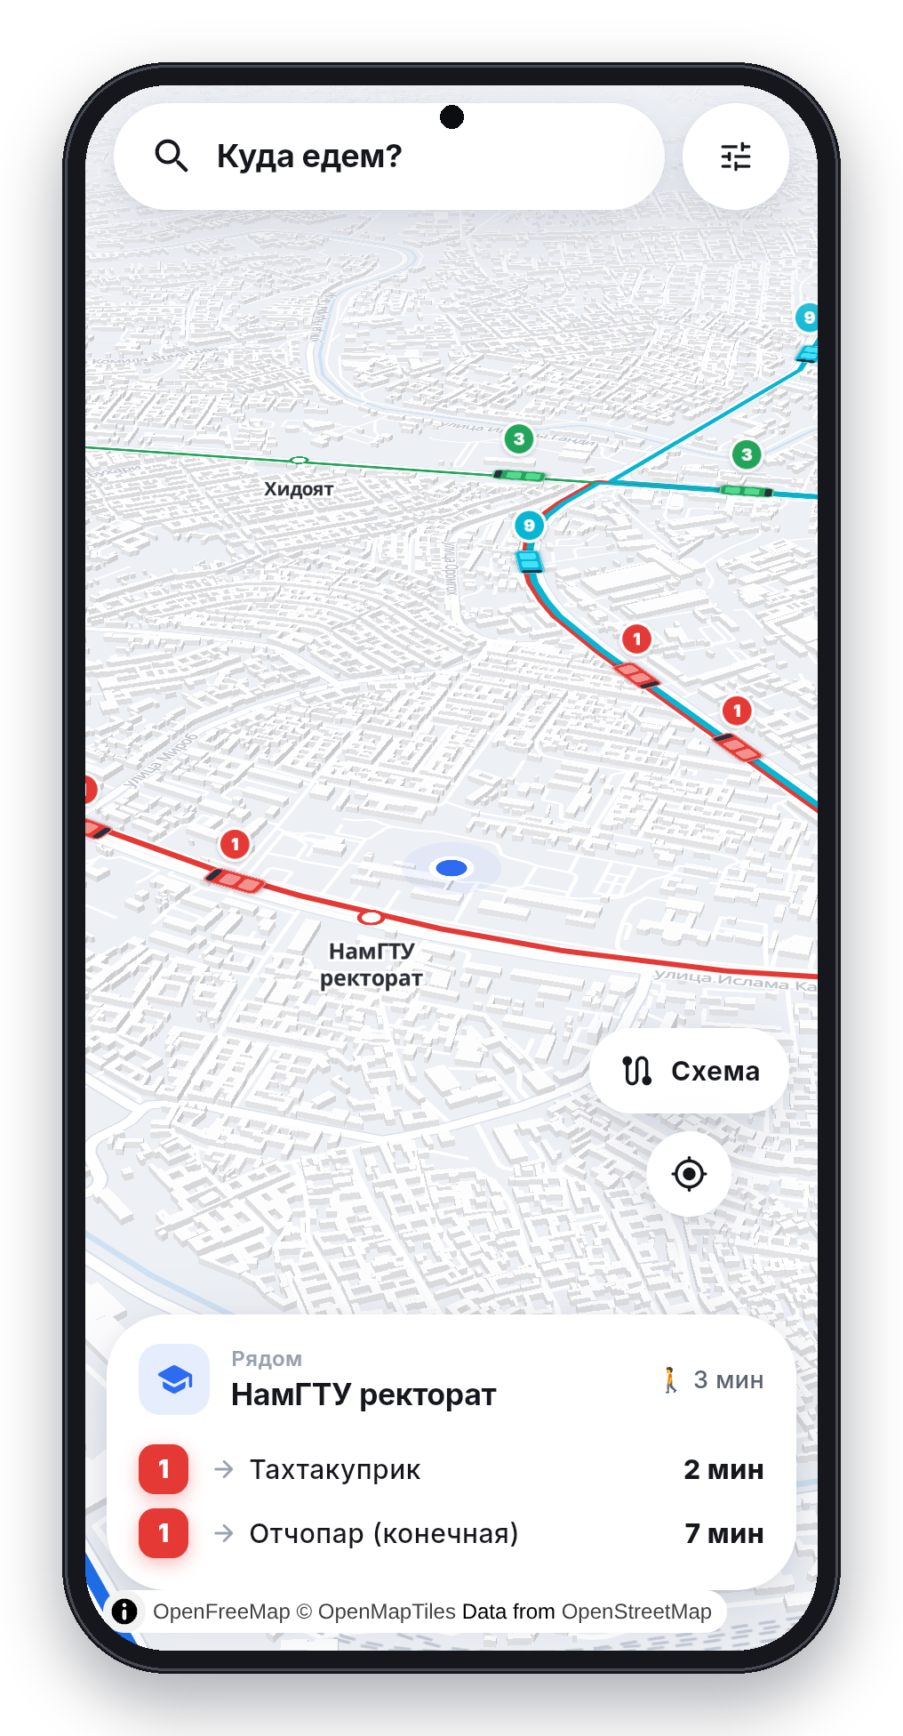

РЕСПУБЛИКАНСКИЙ КОНКУРС «ЛУЧШАЯ КРЕАТИВНАЯ ИДЕЯ» · 2026
Bekat
Умная карта автобусных маршрутов Намангана
1
2
3
5
7
9
Кодиров Улугбек, Замалитдинов Салим · НамГТУ, группа 37-АТТ-23 (r)
Notes:
Здравствуйте. Наш проект — Bekat: умная карта автобусных маршрутов Намангана.

Slide 2
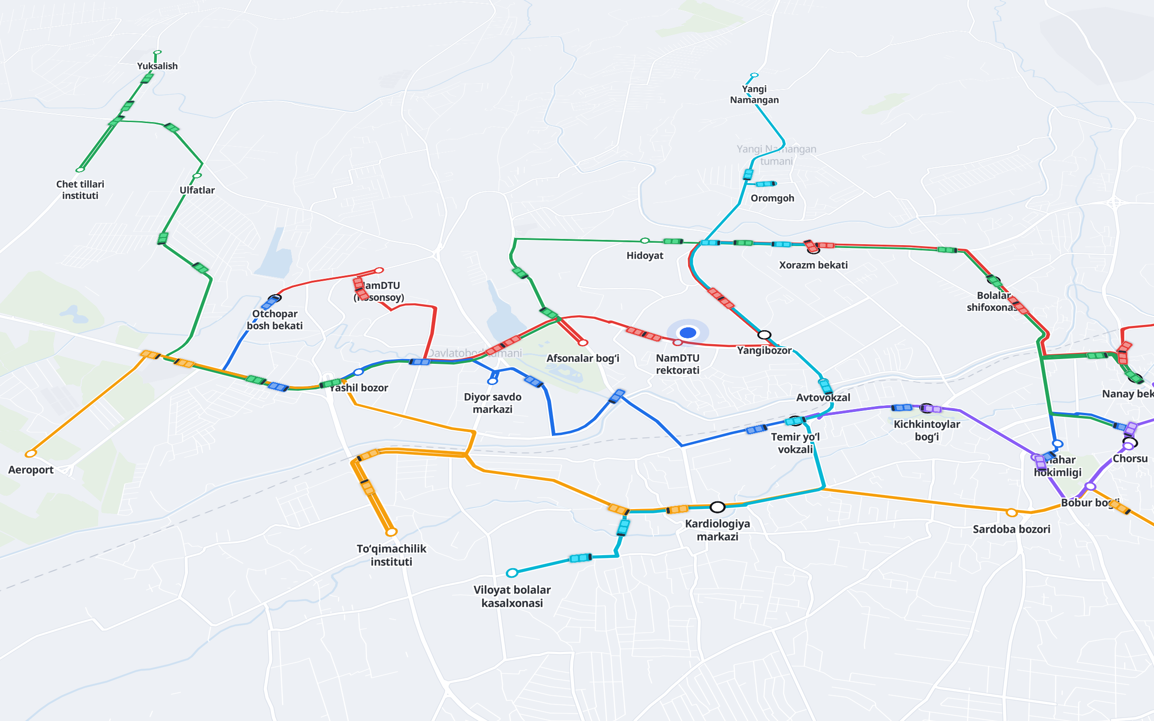
2
ПРОБЛЕМА
«Какой автобус? Где пересесть?»
В городе всё больше новых автобусов, маршруты меняются
Если прямого автобуса нет, люди едут на такси
Нет простого инструмента, который покажет путь с пересадками
Как доехать от Чорсу до Юксалиша?
Notes:
Транспорт Намангана быстро обновляется, но простого ответа на вопрос «как доехать» у пассажира нет.

Slide 3
3
ЦИФРЫ
Сеть растёт, а данных нет
731,3 тыс.
130
10
0
жителей Намангана
современных автобусов
маршрутов по брутто-контракту
маршрутов на открытой карте (OSM)
Источники: namstat.uz (01.04.2026), yuz.uz (03.10.2026), gazeta.uz (24.09.2026), запрос к OpenStreetMap (14.10.2026)

Slide 4
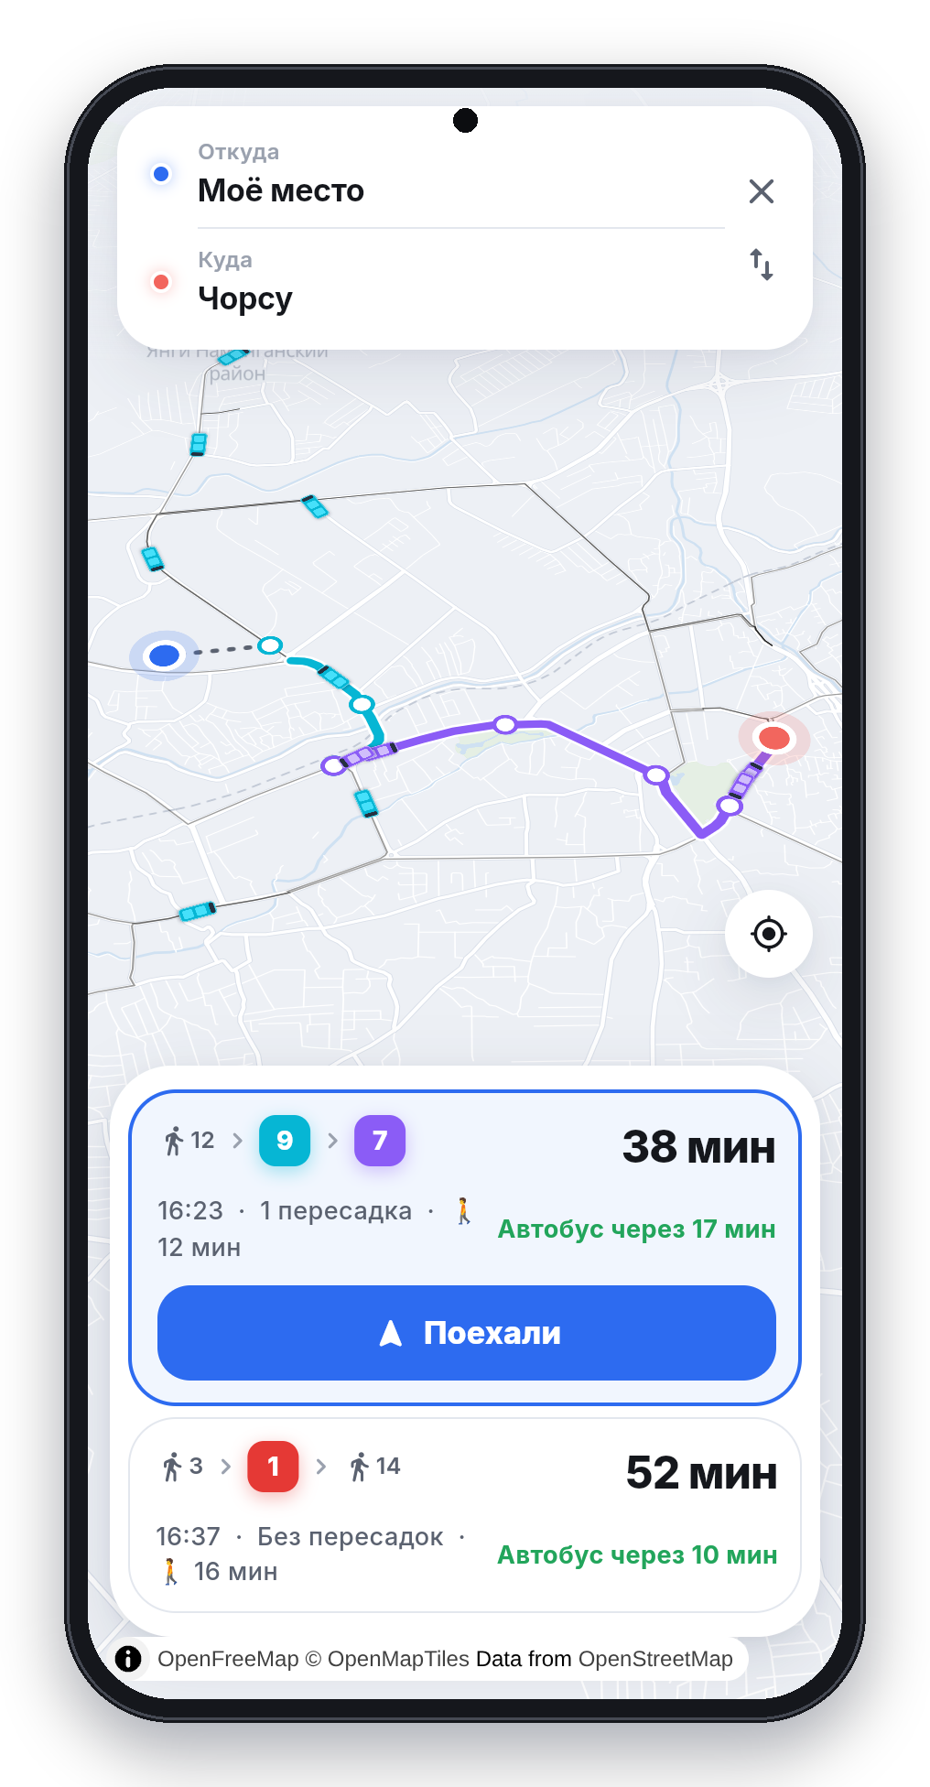
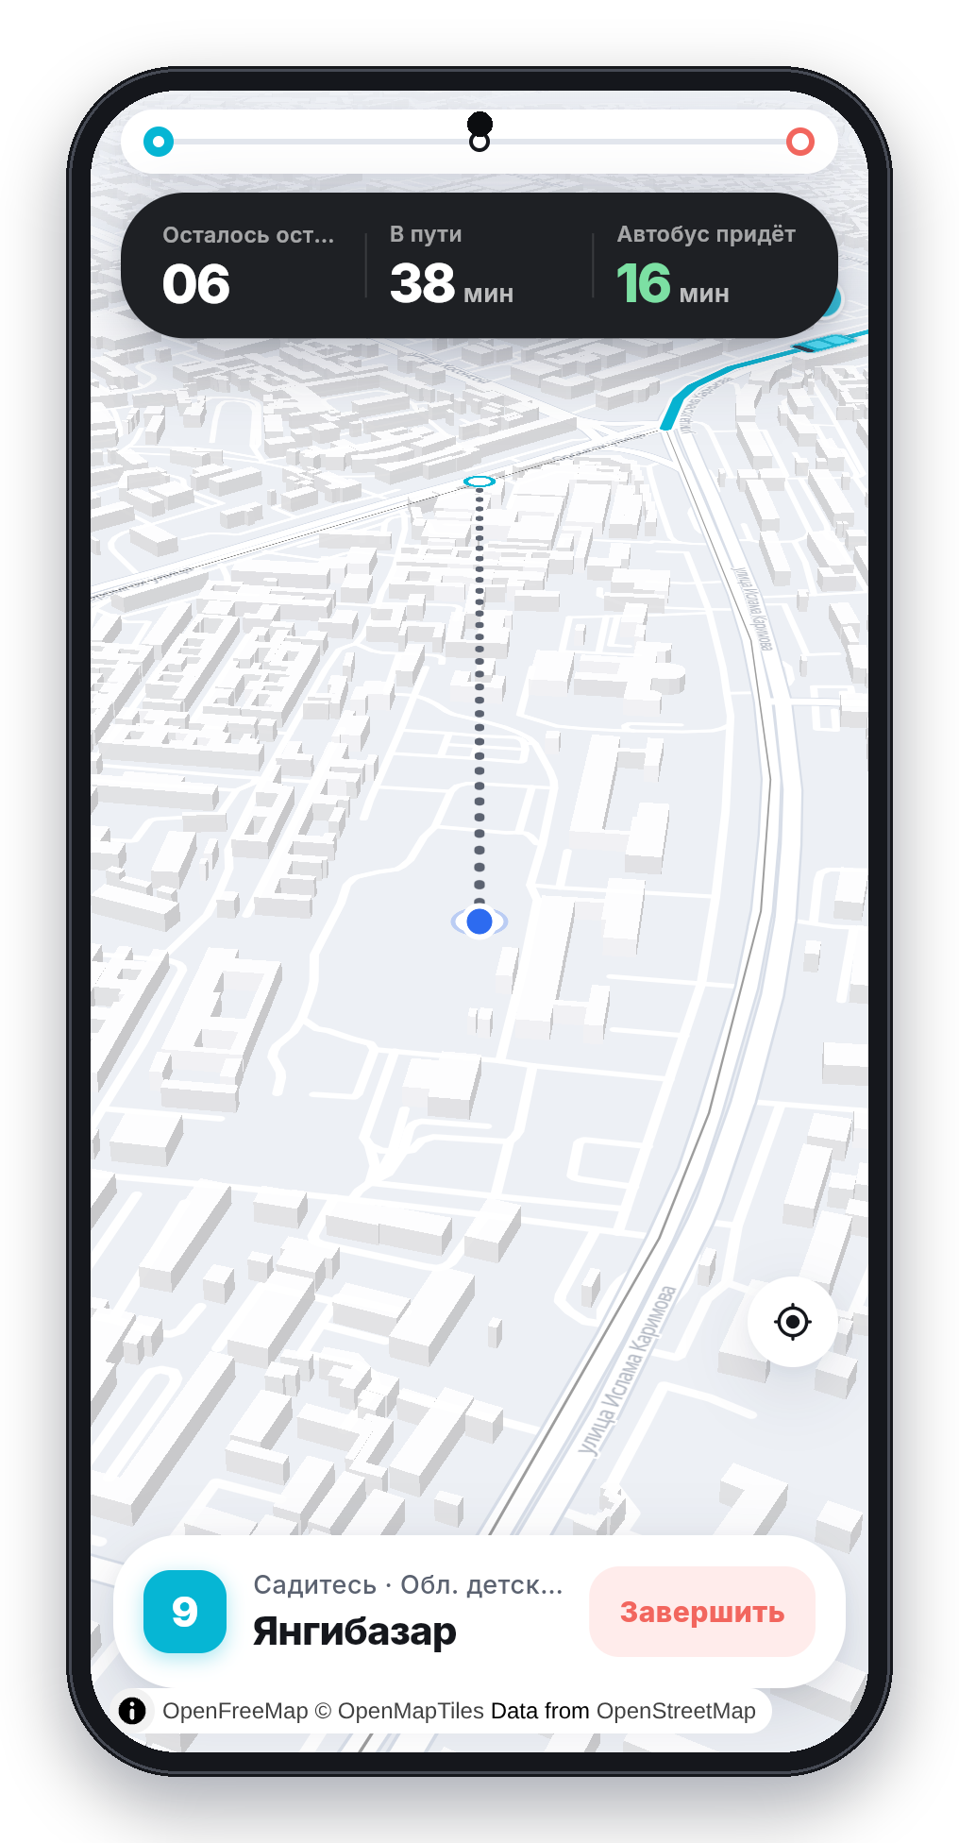
4
РЕШЕНИЕ
Выберите место — увидите путь
Карта
3D-город, живые автобусы
Варианты
автобус + пересадка + пешком
В пути
остановки и время до цели

Slide 5
5
ГЛАВНАЯ ИДЕЯ
Даже без прямого автобуса — путь есть
1
Пересадки
Соединяет несколько маршрутов: на №9 до вокзала, затем на №7
2
Ближайшая точка
Туда, где автобуса нет, — до ближайшей остановки
3
Быстро и офлайн
Алгоритм RAPTOR прямо в телефоне, меньше 1 секунды

Slide 6
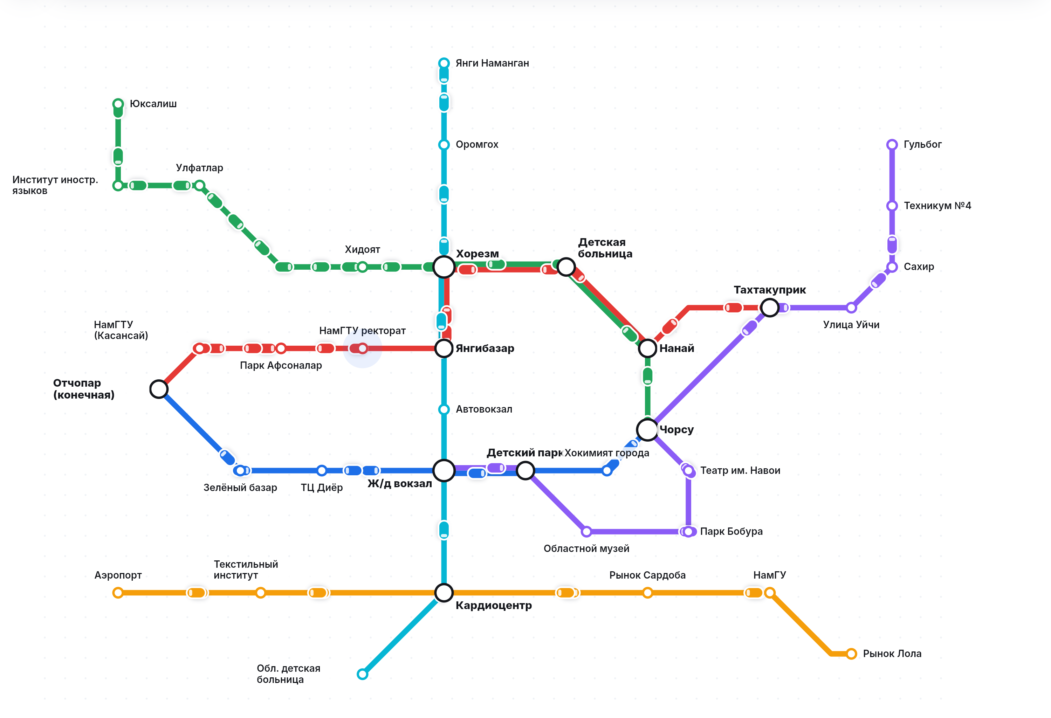
6
СХЕМА В СТИЛЕ МЕТРО
Вся сеть — на одной схеме
1
Отчопар – Тахтакуприк
подтверждённый маршрут
2
Отчопар – Чорсу
подтверждённый маршрут
3
Юксалиш – Чорсу
подтверждённый маршрут
5
Аэропорт – рынок Лола
пример
7
Гульбог – Ж/д вокзал
пример
9
Янги Наманган – Обл. детская больница
пример
Промежуточные остановки — пример до полевого исследования

Slide 7
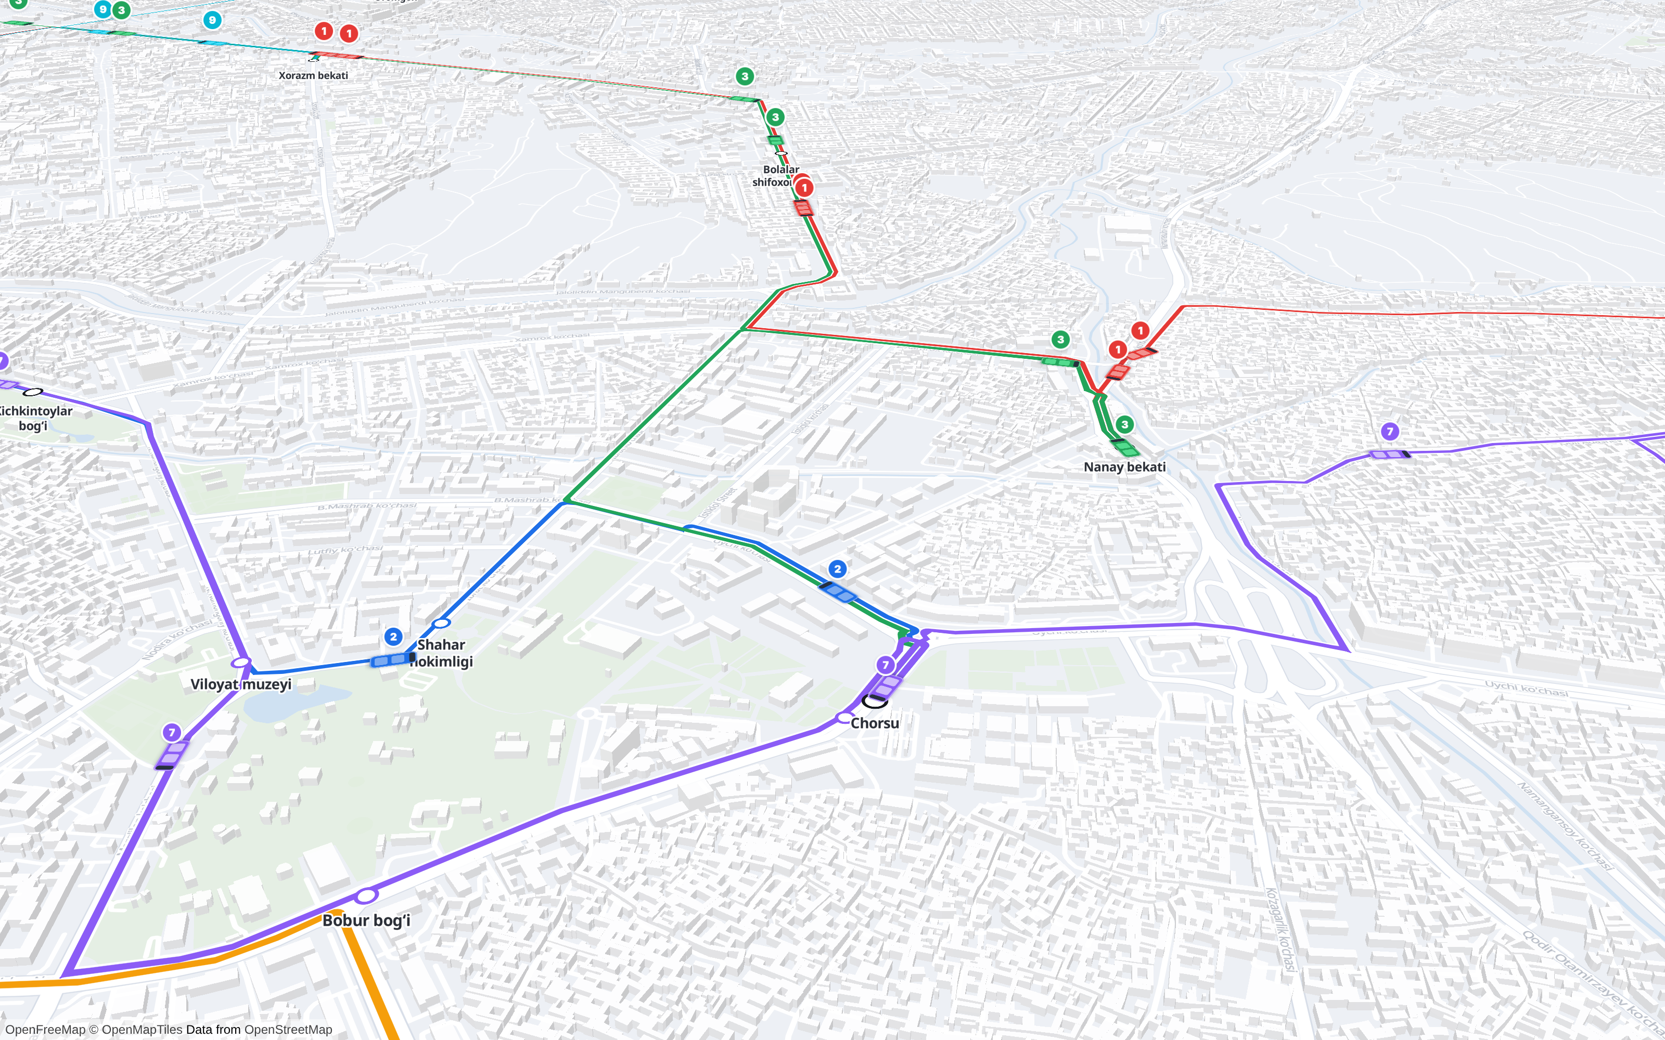
7
ЖИВАЯ 3D-КАРТА
Город, как в игре
Автобусы движутся по карте (по расписанию интервалов)
На каждой остановке — сколько минут до автобуса
Мало текста, крупные кнопки: понятно и пожилым, и детям
Узбекский, русский, английский

Slide 8
8
ТЕХНОЛОГИИ
Как это работает
Данные
Остановки и маршруты собираются с GPS (формат GTFS)
В телефоне
Алгоритм маршрутов и расписание — без интернета
Карта
MapLibre + OpenStreetMap, 3D-здания
Для города
Анонимная «карта спроса» для хокимията
Flutter: Android · iOS · Web — одна кодовая база

Slide 9
9
АНАЛОГИ
Чем отличается Bekat
 | Яндекс Карты | Приложения на OSM | Bekat
Живые автобусы в Намангане | Есть | Нет | По расписанию; GPS — 2-й этап
Схема всей сети | Нет | Нет | Есть
Режим «ближайшая точка» | — | — | Есть
Анализ спроса для города | Нет | Нет | Есть
База маршрутов Намангана | Закрытая | 0 маршрутов | Открытая, обновляется

Slide 10
10
БИЗНЕС-МОДЕЛЬ
Жителям бесплатно — городу полезно
Жители
Приложение бесплатно. Реклама только местного бизнеса у остановок.
Хокимият и транспортное управление
Годовая B2G-подписка: карта спроса, оповещения об изменениях маршрутов.
Перевозчики
Больше пассажиров; партнёрство через подключение GPS-данных.

Slide 11
11
ПЛАН
За 3 месяца: от прототипа до пилота
Нед. 1–3
Нед. 3–5
Нед. 6–7
Нед. 8
Нед. 9–12
Далее
Сбор всех маршрутов и остановок с GPS
Каркас приложения, поиск, 3 языка
Маршруты с пересадками, офлайн
Схема, 3D, релиз (APK + веб)
Пилот со 100+ пользователями
GPS в реальном времени, Андижан, Фергана

Slide 12
12
СМЕТА
18 млн сумов
Основная часть — полевое исследование и дизайн

Slide 13
13
СТАТУС И KPI
Прототип уже работает
✓ Работающее приложение: Android, iOS, веб
✓ 6 маршрутов, 36 остановок, 69 мест в поиске
✓ Маршруты с пересадками и схема метро
✓ Автотесты: 7 из 7 пройдены
100%
маршрутов города оцифровано
< 1 с
расчёт маршрута
100+
активных пилотных пользователей
80%+
«нашёл нужный путь»
Целевые показатели — измеряются после пилота

Slide 14

Bekat — простой путь по Намангану
Приглашаем партнёров: хокимият города, областное транспортное управление, перевозчиков
Кодиров Улугбек — автор · Замалитдинов Салим — соавтор
+998 90 555 80 91 · salzamov@gmail.com · github.com/ZedRubilan/bekat
Сканируйте — скачайте приложение

